Slide 1

INTRODUCTION A LA BUSINESS INTELLIGENCE
Salim.s

Slide 2
SOMMAIRE
Définition de la BI
Le Processus Décisionnel:
Phase de collecte
Phase d’integration
Phase d’organisation
Phase de restitution

Slide 3
Définition de la BI
Qu’est ce que la BI ?
Notes:
BI ce qu’on appelle aussi l’informatique décisionnelle: représente toutes les technologies, les outils, les méthodes et les systèmes permettant à l’entreprise de collecter et d’analyser les données dans des perspectives de performance, (faciliter et aider à la prise de décision)

Slide 4
Définition de la BI
Qu’est ce que c’est la BI ?
A qui s’adresse la BI ?
Notes:
A ses débuts ; la BI était uniquement réservées aux personnes formées et compétentes comme : les data-analystes, les statisticiens,
Aujourd’hui la BI est utilisée par les dirigeants des entreprises et leurs employés.
La même évolution a eu lieu dans la façon d’appliquer la BI, avant elle était appliquée essentiellement en comptabilité en finance ou encore en logistique. Aujourd’hui tous les métiers ont accès à cette science de la donnée pour la prise de décision et l’amélioration des processus et des performances.

Slide 5
Définition de la BI
Qu’est ce que c’est la BI ?
A qui s’adresse la BI ?
A quoi sert la BI ?
Notes:
Concrètement la BI est essentielle car elle permet aux entreprises de :
1-mieux maîtriser le marché
2-accélerer la prise de décision
3-garder une longueur d’avance sur la concurrence
4-présenter de nouvelles opportunités de revenus
5-identifier voire anticiper les obstacles
6-fournir une meilleure vue d’ensemble
La BI est aussi utile dans l’extraction de ce qu’on appelle les KPI (les indicateur clé de performance)
C’est pourquoi les entreprises peuvent y avoir recours pour améliorer leurs processus en tous le temps, pour tous les domaines
Et quelque soit leur secteur d’activité.

Slide 6
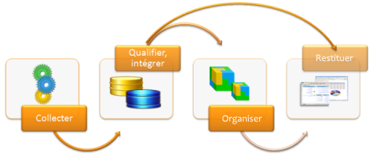
Processus Décisionnel
Notes:
Il est au cœur de la Bi, il définit le trajet de la donnée et il se décompose en trois phases

Slide 7
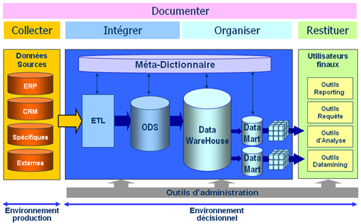
Processus Décisionnel
Sources de données diverses:
➔ Données très hétérogènes
Notes:
Les données peuvent prévenir de diverses sources : fichiers plats, système opérationnel, etc,
Les données arrivent sous des formes elles sont donc hétérogènes.
D’où la nécessité de les traiter

Slide 8
Processus Décisionnel
Notes:
Dans cette phase, on réorganise, transforme, homogénéise les données dans le but on les injecter dans les datawarehouses en utilisant les etl comme talend
On

Slide 9
Processus Décisionnel
Notes:
Il est au cœur de la Bi, il définit le trajet de la donnée et il se décompose en trois phases

Slide 10
MERCI DE VOTRE ATTENTION

